Slide 1
DEPARTAMENTO DE CIENCIAS ECONOMICAS ADMINISTRATIVAS Y DE COMERCIO TESIS DE GRADO PREVIA A LA OBTENCIÓN DEL TÍTULO DE: INGENIERA EN FINANZAS, CONTADORA PUBLICA, AUDITOR
“AUDITORÍA DE GESTIÓN A LOS PROCESOS DE GESTIÓN COMERCIAL Y HUMANA DE LA EMPRESA MULTIPETROL S.A., POR EL AÑO 2014”
AUTOR: MARIA CRISTINA GILER CEDEÑO
DIRECTOR: DR. ANÍBAL ALTAMIRANO CODIRECTOR: DR. AMARO BERRONES

Slide 2
MULTIPETROL S.A.

Slide 3
ASPECTOS GENERALES
Presta servicios múltiples a la industria petrolera
1995 atendió servicios de suministro de materiales y agregados para construcción de plataformas petroleras
Prestación de servicios de Construcción de Oleoductos y Perforación de Pozos de Agua.
En el año 2004 incursiono en las labores de prestación de servicios ambientales en las áreas de Tratamiento de Fluidos y cortes de Perforación y
Tratamiento de aguas residuales y agua potable, principalmente en taladros de perforación

Slide 4
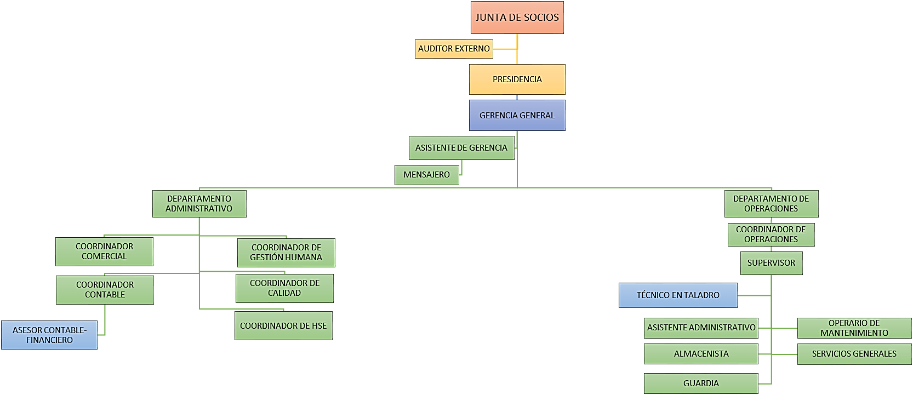
ORGANIGRAMA

Slide 5
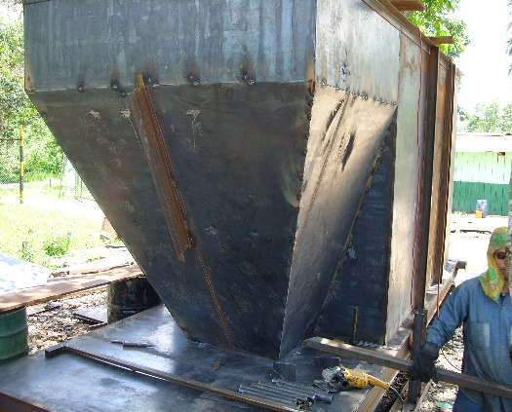
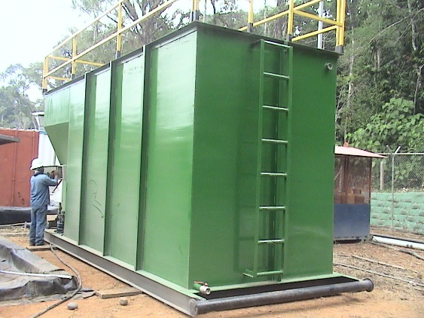
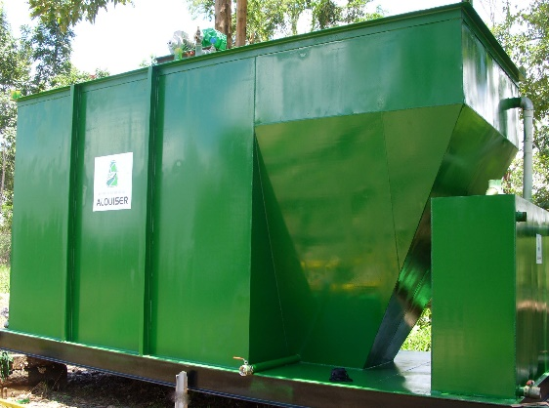
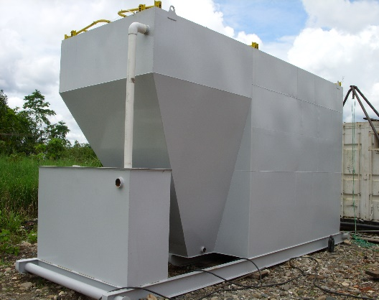
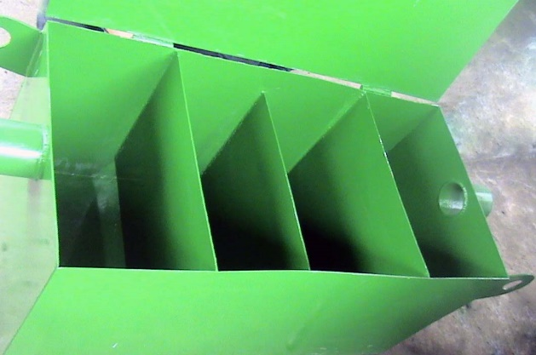
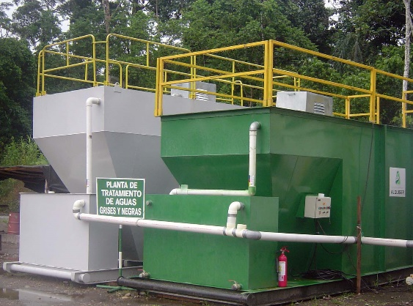
SERVICIOS

Slide 6
CLIENTES

Slide 7
DIRECCIONAMIENTO ESTRATÉGICO
Mision “Satisfacer como empresa de servicios ambientales las necesidades de nuestros clientes contribuyendo a su productividad, ofreciendo excelencia y rentabilidad en los servicios prestados, siempre con sentido social
Visión “Hacer de MULTIPETROL un modelo de empresa líder en servicios ambientales para la industria, por cumplimiento, oportunidad y excelencia con presencia competitiva en Latinoamérica”

Slide 8
ANALISIS SITUACIONAL
GESTIÓN COMERCIAL
% de cumplimiento de visitas programadas
% captación de nuevos clientes
GESTIÓN HUMANA
% Tiempo promedio de vacantes no cubiertas
% personal capacitado
% cumplimiento de metas en ventas
% de incremento en ventas
% Sueldos y Salarios conformes
% Ausentismo laboral
% rotación del personal

Slide 9
FUNDAMENTOS TEÓRICOS
AUDITORIA DE GESTIÓN
“El examen crítico, sistemático e imparcial de la administración de una entidad para determinar la eficacia con la que logra los objetivos y la eficiencia y economía con que se utiliza y obtiene los recursos, con el objeto de sugerir recomendaciones que mejoraran las gestiones en el futuro”
Fases:
Fase I: Planificación Preliminar
Fase II: Planificación Específica
Fase III: Ejecución de trabajo
Fase IV: Comunicación de Resultados
Fase V: Seguimiento y Monitoreo

Slide 10
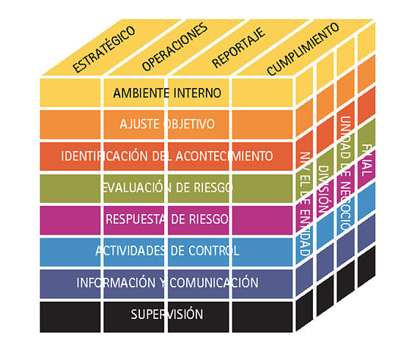
NORMATIVA
NAGA´s
NIA’s
Código de Ética
CONTROL INTERNO
COSO II
Plan de organización para salvaguardar sus actividades
Herramientas para evaluar el Control Interno
narrativas
Flujogramas
Matrices
cuestionarios
Combinación de métodos

Slide 11
CASO PRÁCTICO DE LA AUDITORÍA DE GESTIÓN A LOS PROCESOS DE GESTIÓN COMERCIAL Y HUMANA DE LA EMPRESA MULTIPETROL S.A., POR EL AÑO 2014

Slide 12
GESTIÓN COMERCIAL
PLANIFICACIÓN PRELIMINAR
PLANIFICACIÓN ESPECIFICA
EJECUCIÓN
INFORME FINAL

Slide 13
GESTIÓN HUMANA
PLANIFICACIÓN PRELIMINAR
PLANIFICACIÓN ESPECIFICA
EJECUCIÓN
INFORME FINAL

Slide 14
CONCLUSIONES Y RECOMENDACIONES
CONCLUSIONES:
La Estructura Orgánica muestra una adecuada distribución jerárquica y de responsabilidades
La evaluación del Control Interno permitió detectar falencias e identificar oportunidades de mejora
No existe una correcta ponderación al momento de contratar personal
La falta de capacitación a los clientes internos, disminuye la competitividad de la compañía
La falta de evaluación del desempeño de los trabajadores disminuye la capacidad de localizar problemas de integración del trabajador a la organización

Slide 15
CONCLUSIONES Y RECOMENDACIONES
RECOMENDACIONES:
Estructurar la Planificación Estratégica de tal forma que pueda ser emitida y comunicada a todos sus empleados
Implementar un Manual de Funciones
Implementar una evaluación del desempeño
Ejecutar el plan de capacitación

